Slide 1

<Session Title> Name
Lorum Ipsum

Slide 2

First Name
Last Name
About Me / Job Role

Slide 3





Thank you to our Sponsors
Notes:
James from Tikit by Cireson and Bruce from SquaredUp

Slide 4

Powerpoint
Create a professional and inspiring PowerPoint! Leave a lasting impression.
Notes:
Inspireer met jouw PowerPoint presentatie
✔ Maak een professionele indruk op je publiek ✔ Creëer unieke ervaringen en realiseer jouw doelen

Slide 5

What are we going to discuss?
6 points
1. ….
2. ….
3. ….
4. ….
5. ….
6. ….

Slide 6
1. Title
<Text>

Slide 7
1. Title
<Text>

Slide 8

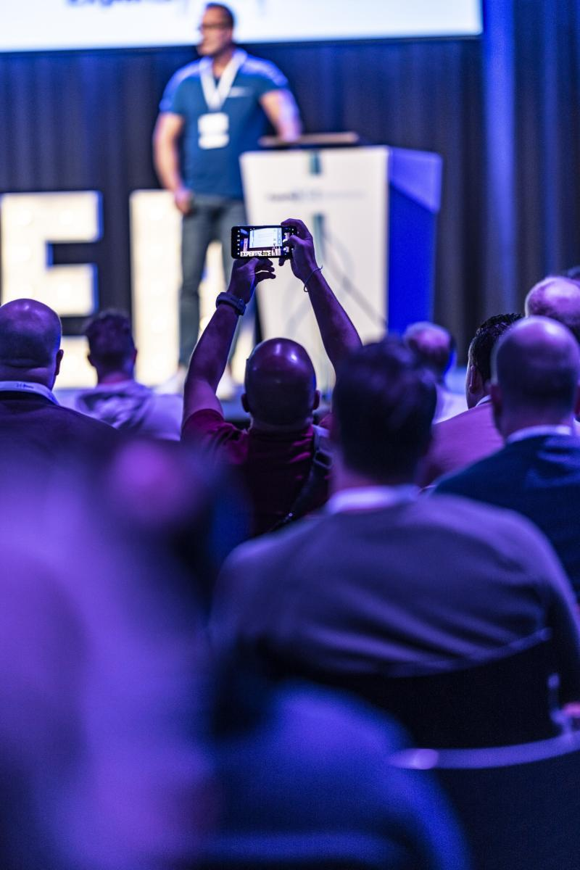
2. Title
..
..
..
<Text>

Slide 9
2. Title
…
…
…
<Text>

Slide 10
2. Title
…
…
…
<Text>

Slide 11
3. Title
<Text>

Slide 12

4. Title
<Text>
Notes:
Kies een visuele stijl voor je presentatie en blijf daar consistent in. Gebruik een harmonieuze kleurenpalet, een of twee goed leesbare lettertypen en een set consistente grafische elementen, zoals pictogrammen of vormen. Dit zorgt voor een samenhangend geheel en versterkt de visuele impact.
Zorg ervoor dat je altijd voor een meer zakelijk lettertype kiest in plaats van een creatieve variant. Een script lettertype kan mooi zijn, maar denk je echt dat je jouw publiek er een plezier mee doet als ze de tekst bijna niet kunnen lezen? Kies bijvoorbeeld voor Segoe UI, Calibri, Arial of Helvetica. Deze schreefloze fonts zijn altijd een veilige en goede keuze. Bovendien weet je bij deze lettertypen dat ze op iedere computer beschikbaar zijn.

Slide 13
Mobile
Mockup

Slide 14
Tablet
Mockup

Slide 15

Please evaluate this session in the App.
THANK YOU
Are there any questions?

Slide 16
<Next session 00:00 – 00:00>
<Title next session>

Slide 17


Sprekers
Sanne de Jong
Sanne de Jong
software developer
software developer

Slide 23

Let us know what you thought!
Make sure this slide is the final slide in your deck And Delete this!

